Slide 1
Современные подходы к созданию развивающей предметно – пространственной среды в ДОО.
выполнила: воспитатель Ikk Павленко Виктория викторовна
г.острогожск

Slide 2
РАЗВИВАЮЩАЯ ПРЕДМЕТНО – ПРОСТРАНСТВЕННАЯ СРЕДА :
ФГОС:
• СОДЕРЖАТЕЛЬНО – НАСЫЩЕННАЯ,
• ТРАНСФОРМИРУЕМАЯ,
• ПОЛИФУНКЦИОНАЛЬНАЯ,
• ВАРИАТИВНАЯ,
• ДОСТУПНАЯ
• БЕЗОПАСНАЯ

Slide 3
КАК ИЗВЕСТНО, ОСНОВНОЙ ФОРМОЙ РАБОТЫ С ДОШКОЛЬНИКАМИ И ВЕДУЩИМ ВИДОМ ДЕЯТЕЛЬНОСТИ ДЛЯ НИХ ЯВЛЯЕТСЯ ИГРА. ИМЕННО ПОЭТОМУ МЫ ПРОЯВИЛИ ПОВЫШЕННЫЙ ИНТЕРЕС К ОБНОВЛЕНИЮ ПРЕДМЕТНО-РАЗВИВАЮЩЕЙ СРЕДЫ ГРУППЫ ДОУ, КОТОРАЯ СООТВЕТСТВУЕТ ТРЕБОВАНИЯМ ФГОС.

Slide 4
Развивающая предметно-пространственная среда соответствует принципу безопасности.
Безопасность развивающей предметно – пространственной среды соответствует требованиям по обеспечению надежности и безопасности их использования.

Slide 5
Отсутствие предметов, которые могут быть опасны не только для физического здоровья, но и для психического.
наличие (по возможности) сертификатов качества на игры и игрушки;
Игрушки не провоцируют детей на агрессивные действия, которые могут вызывать проявление жестокости по отношению к персонажам игры (людям, животным и т.д)
Игрушки не провоцировать игровые сюжеты, связанные с безнравственностью и насилие , которые могут вызывать нездоровый интерес к сексуальным проблемам, выходящим за рамки детского возраста и т.д

Slide 6
Принцип Доступности

Slide 7
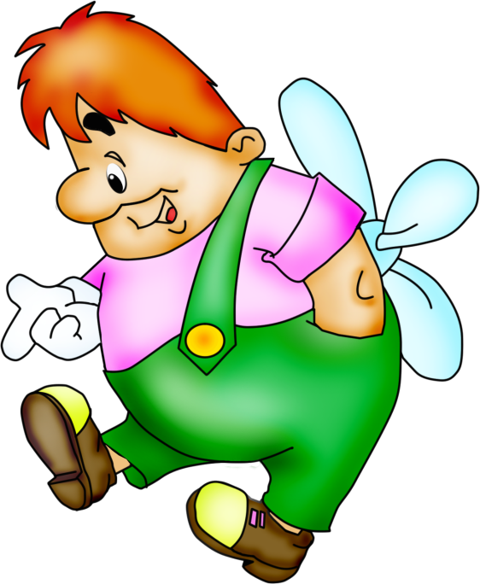
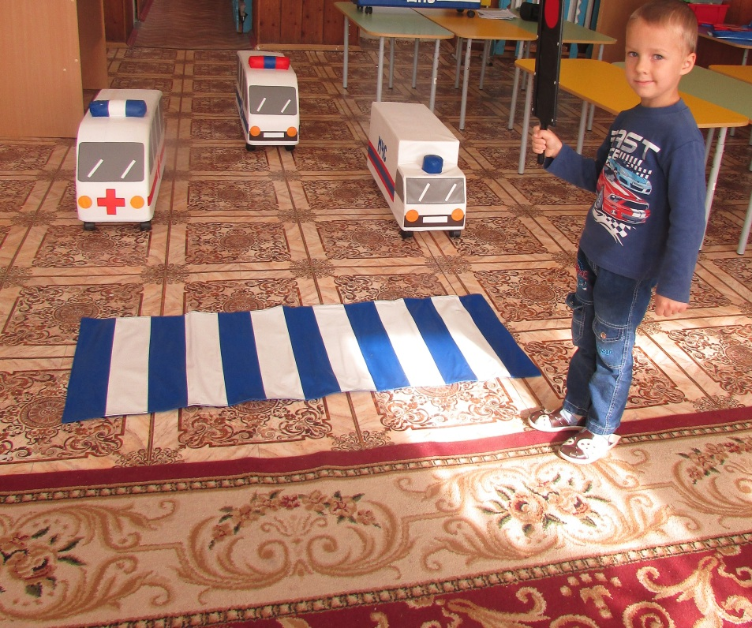
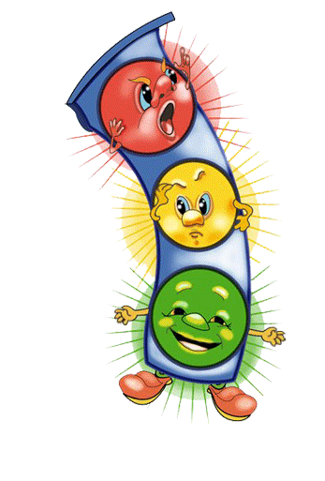
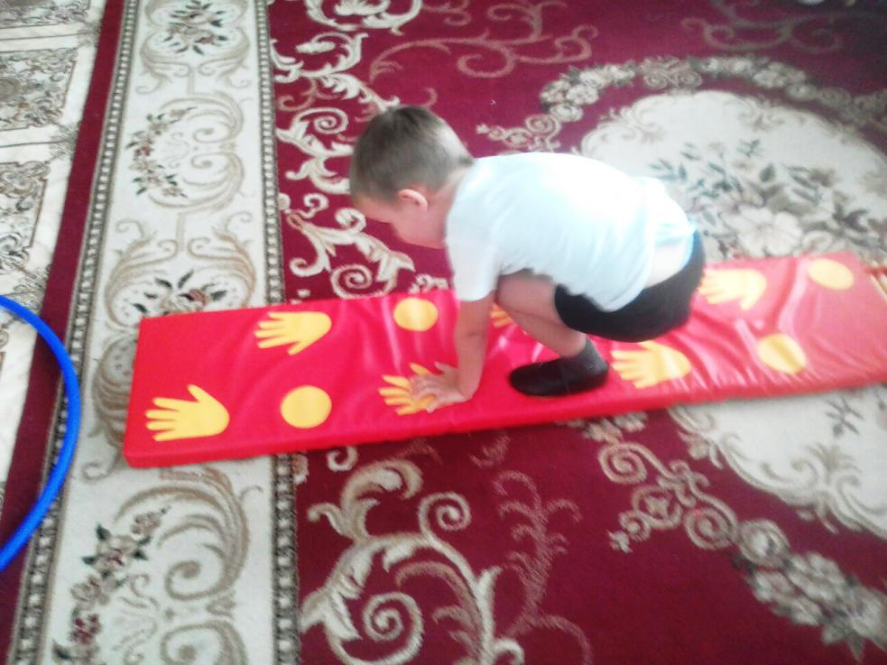

Slide 8
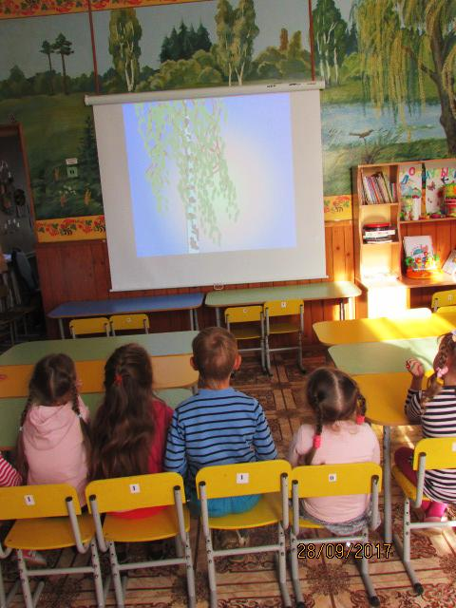
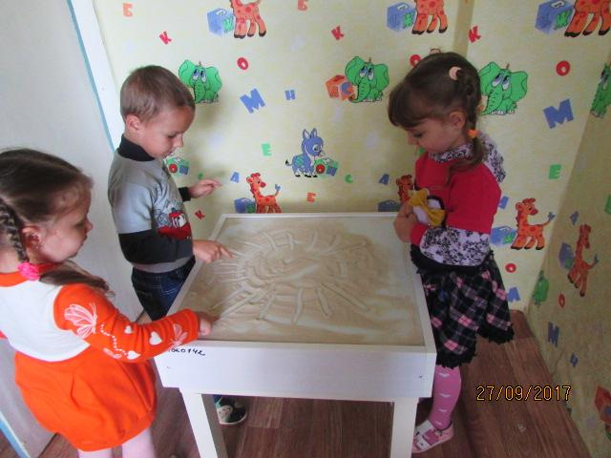

Slide 9
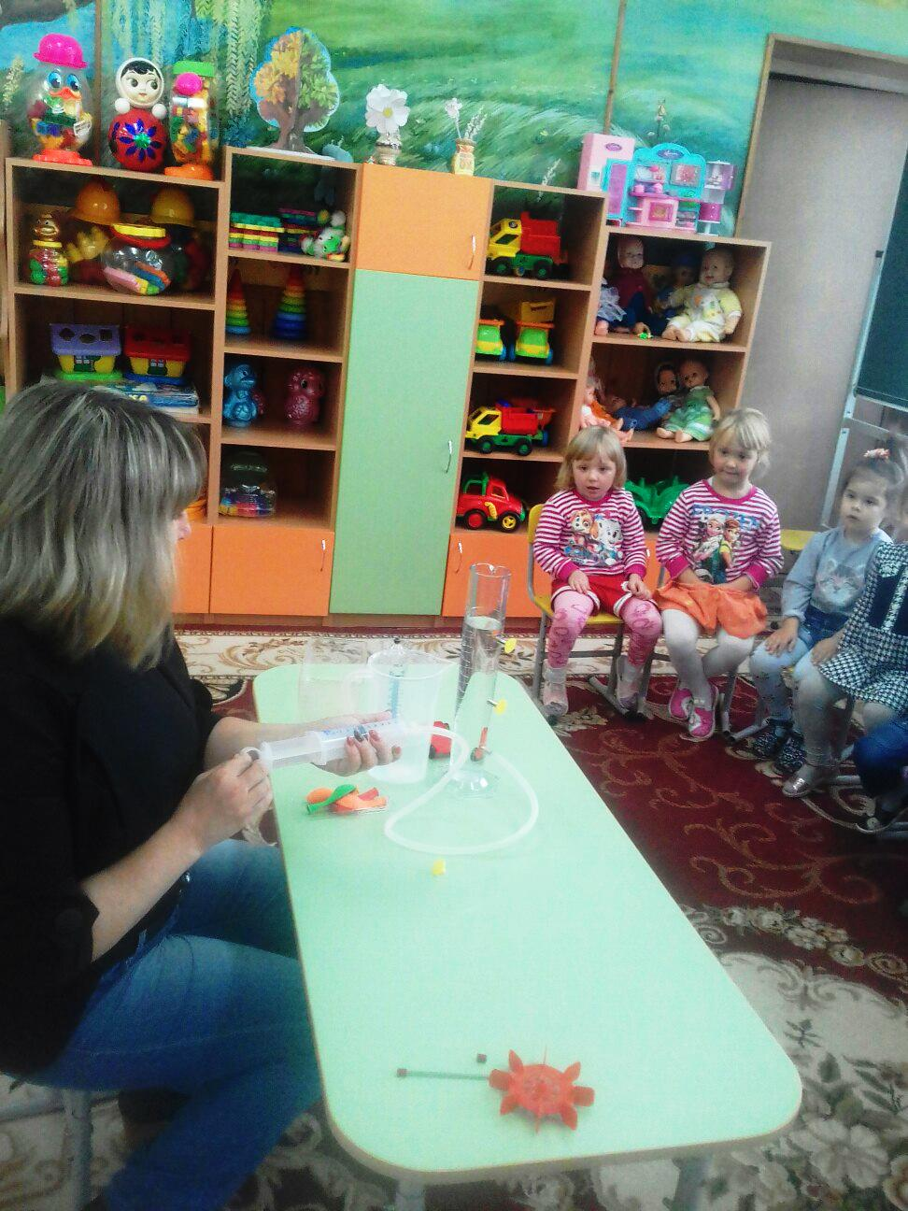

Slide 10
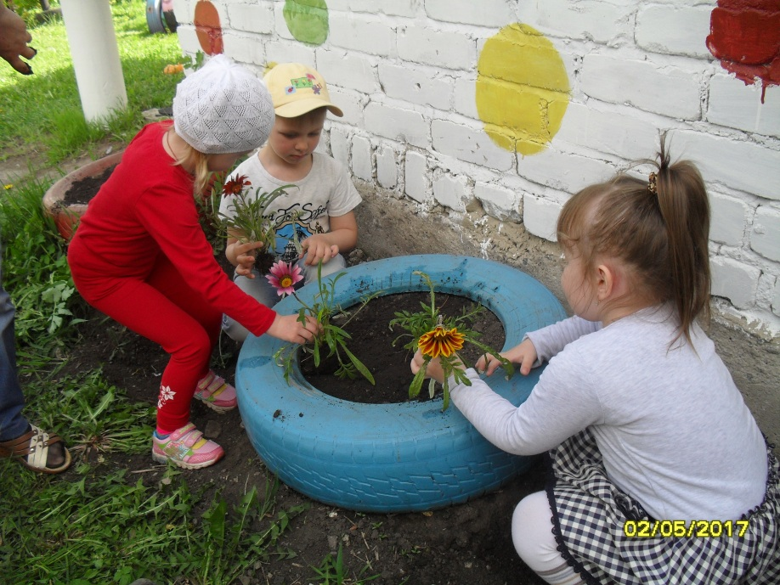
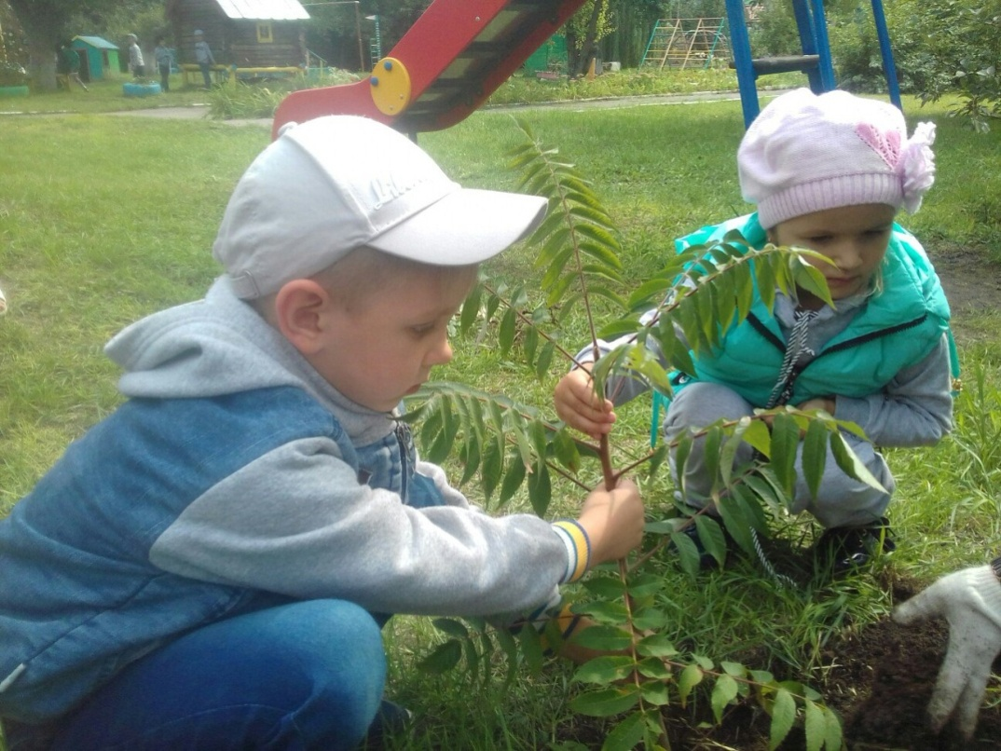

Slide 11
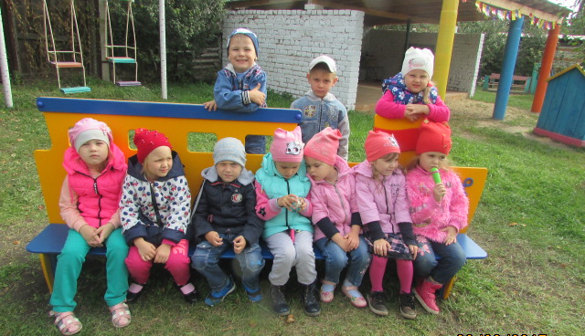

Slide 12
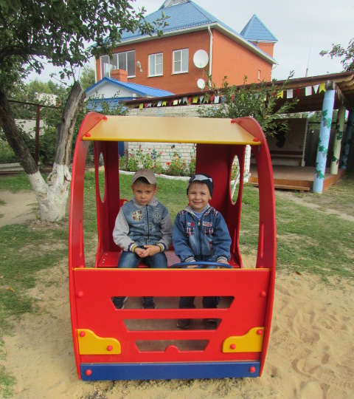
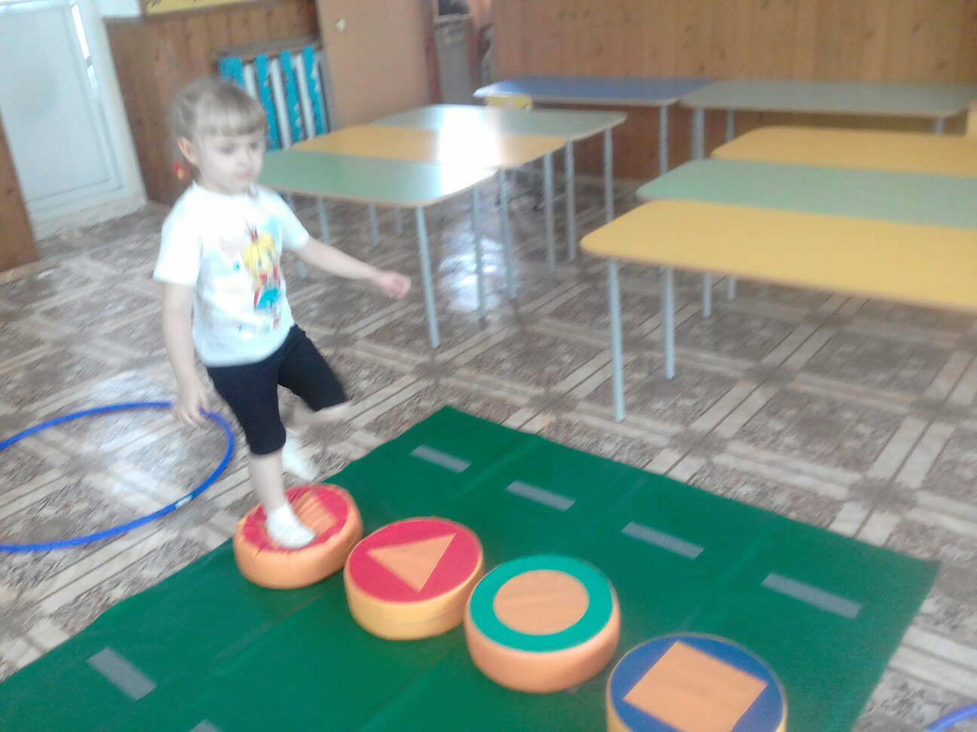

Slide 13
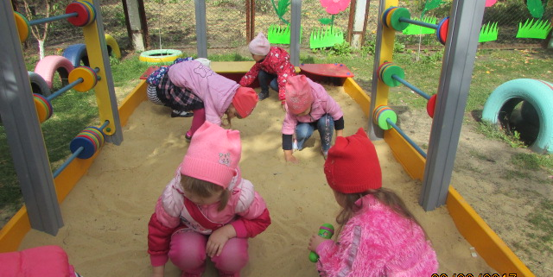
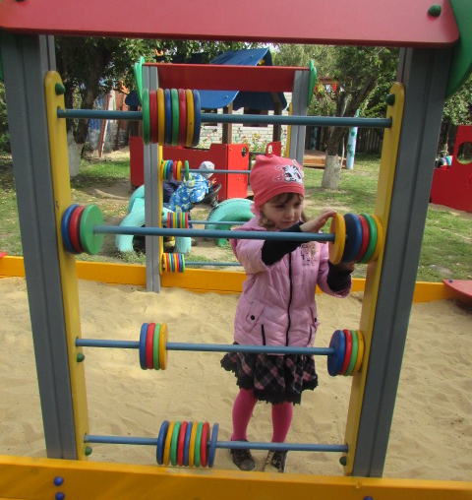

Slide 14
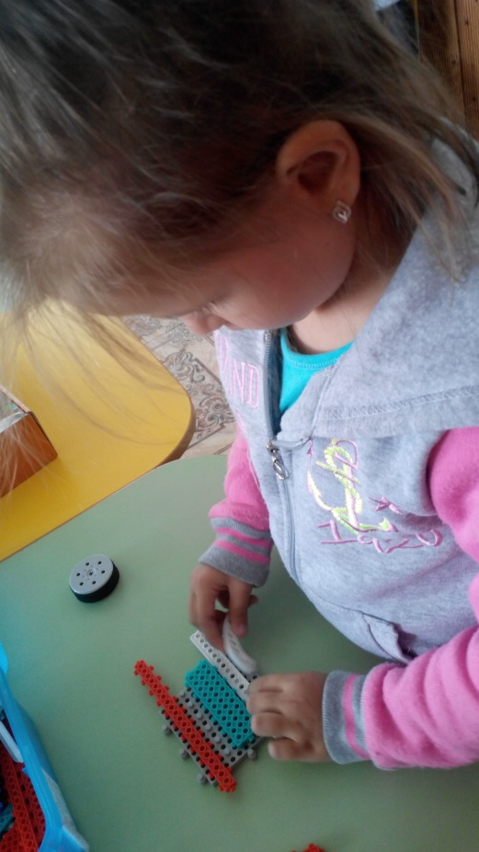
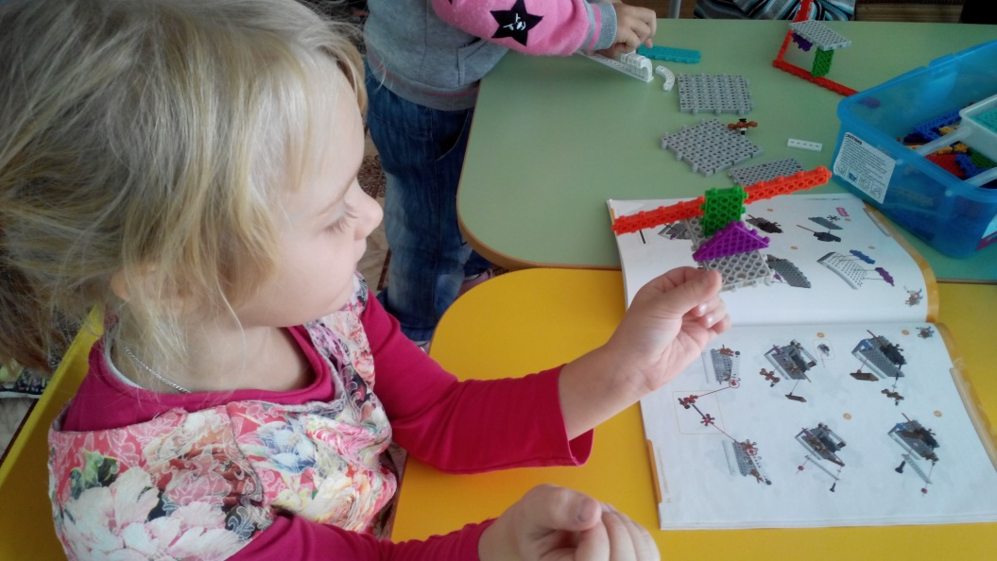
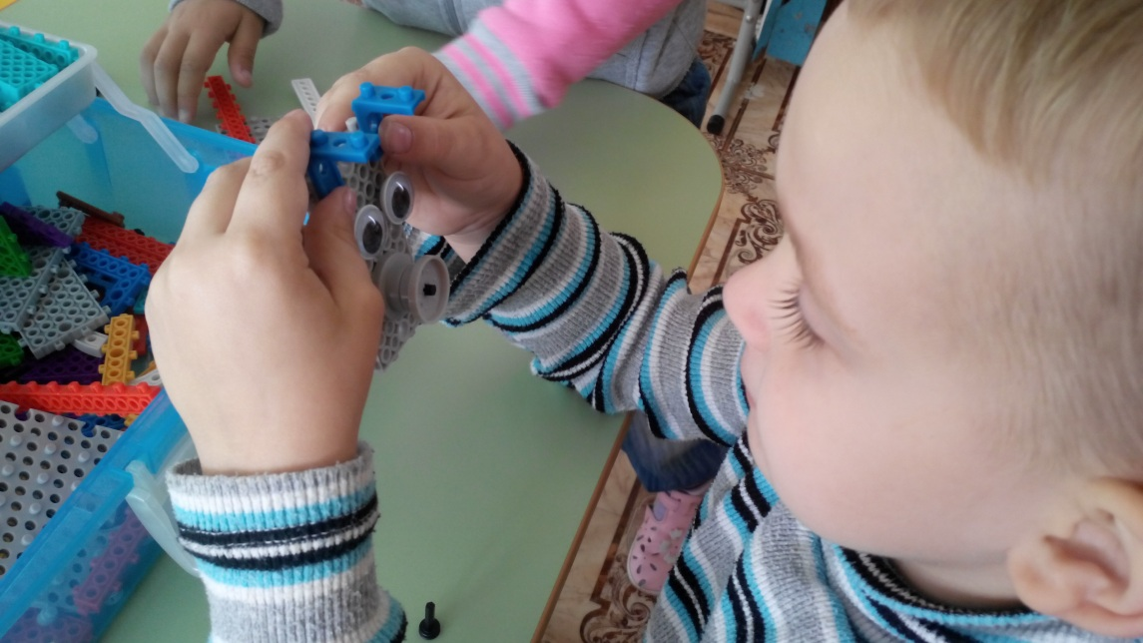
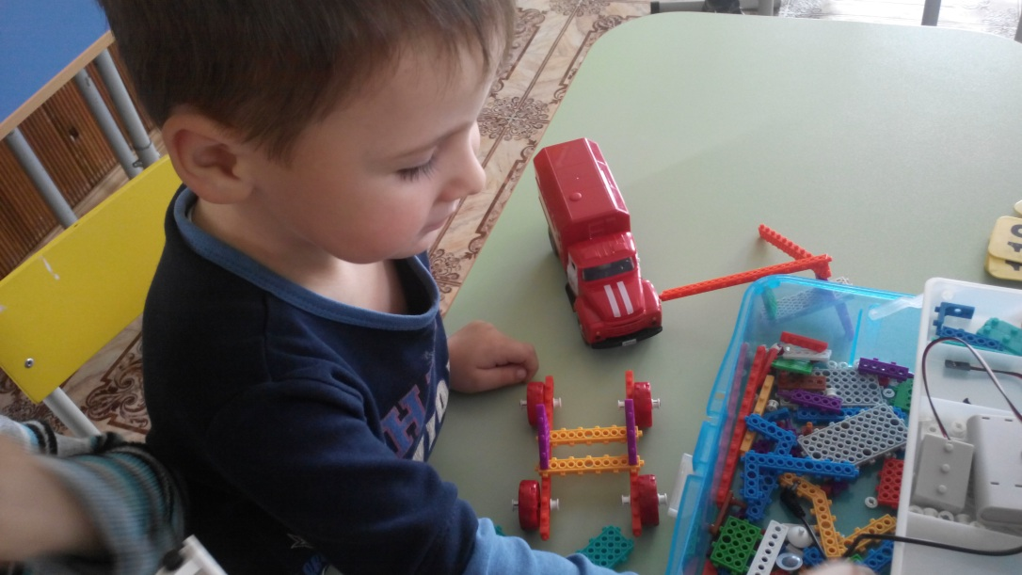

Slide 15
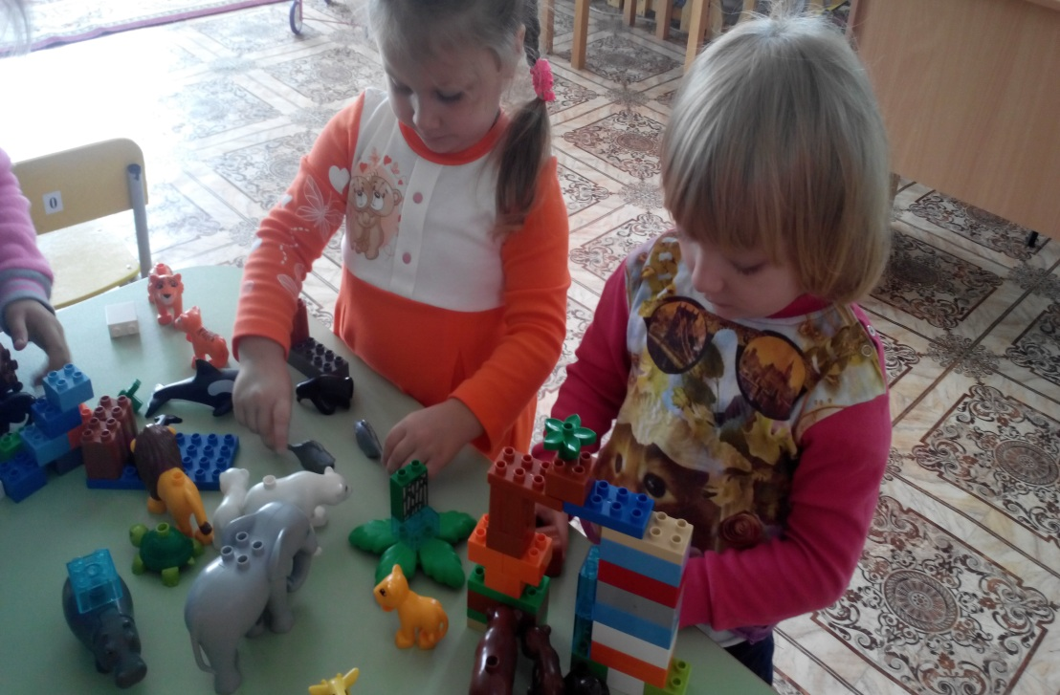
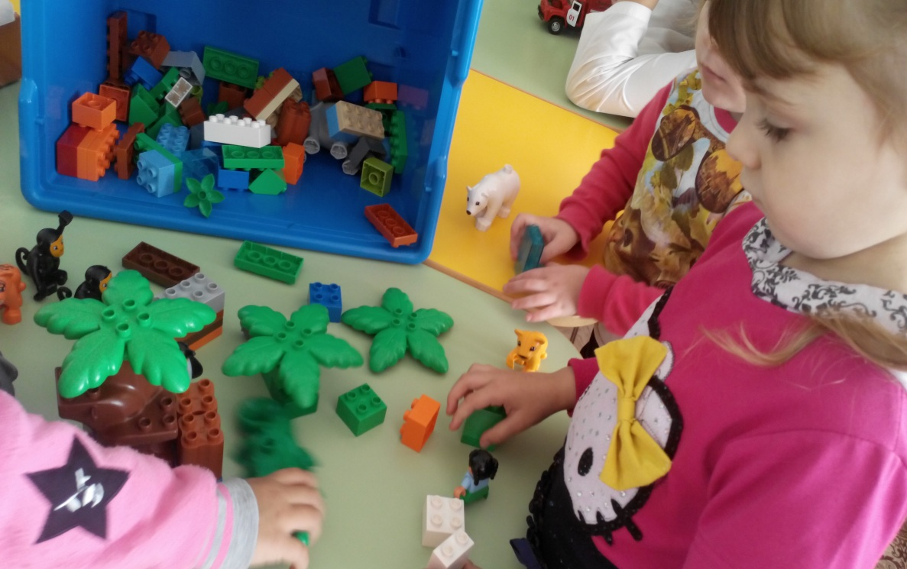
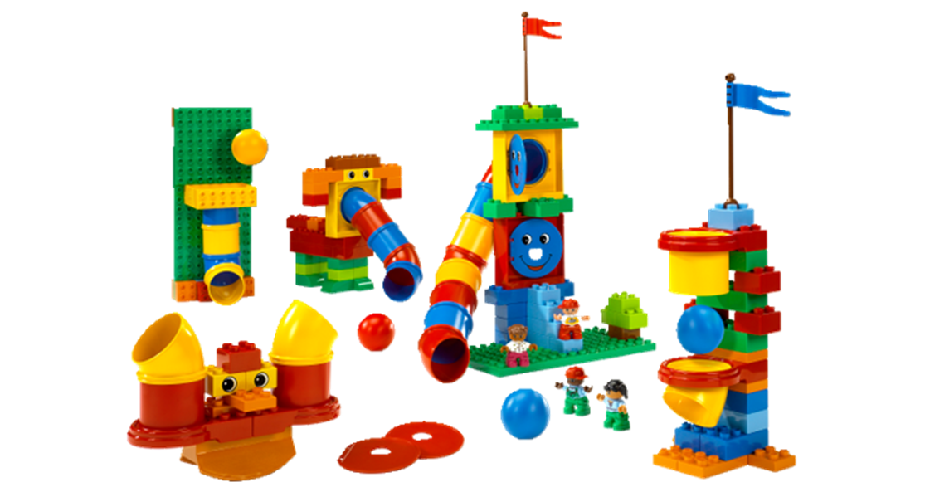

Slide 16
Спасибо
за
внимание!

